Slide 1
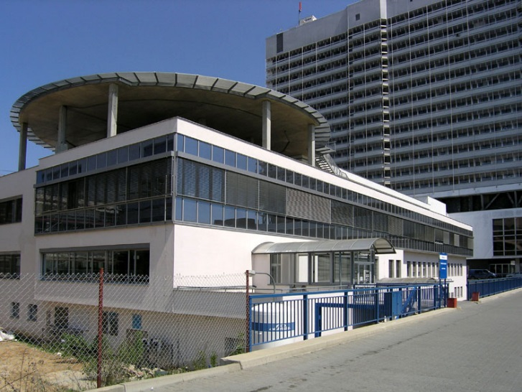
Dárcovství krve a typy odběrů
MUDr. Simona Hohlová
Transfuzní a tkáňové oddělení

Slide 2
Osnova
Dárcovství krve
  obecné principy
  propagace dárcovství a oceňování dárců krve
  registry dárců krve a jejích složek
  posouzení způsobilosti dárce krve
Typy odběrů
  odběry plné krve
  odběry jednotlivých krevních složek = aferézy
  komplikace odběrů

Slide 3

Obecné principy dárcovství krve
dobrovolné a bezplatné
  v souladu s Etickým kodexem darování krve a léčby krevní transfuzí
  důvod: zvýšení bezpečnosti transfuzních přípravků
registry pravidelných dárců krve - optimálně 4-6%
  v ČR 3% - nutná cílená propagace a výchova k dárcovství krve zaměřená zejména na mladou generaci
  demografický vývoj signalizuje posílení vyšších věkových kategorií populace na úkor mladých lidí
  nutné přehodnocování kritérií pro posuzování způsobilosti dárců krve a zároveň indikačních kritérií pro podání transfuzních přípravků = restriktivní strategie

Slide 4

Obecné principy dárcovství krve
Mezinárodně akceptovaná definice dobrovolného dárcovství krve dle Červeného kříže:
„Dárcovství je považováno za dobrovolné a bezplatné, pokud tak osoba, která krev, plazmu nebo krevní buňky dává, činí z vlastní svobodné vůle a nedostává za to žádnou úplatu v hotovosti nebo způsobem, který je možné považovat za náhražku peněz. Toto zahrnuje i pracovní volno delší, než je doba rozumně potřebná pro darování a s ním spojenou cestu. Malé pozornosti, občerstvení a náhrada přímých nákladů na dopravu jsou v souladu s dobrovolným bezplatným dárcovstvím.“

Slide 5








Propagace dárcovství a oceňování dárců krve
není v ČR centralizováno
Český červený kříž (ČČK)
jednotlivá zařízení transfuzní služby
výhody pro dárce krve (volno, sleva na daních, výhody pojišťoven)
Ocenění pro bezplatné dárce krve
krůpěj krve - uděluje se za 1. odběr
medaile prof. MUDr. Jana Jánského (10, 20, 40 odběrů)
Zlaté kříže kříže III.,II.,I.třídy (80, 120, 160 odběrů)
Plaketa ČČK Dar krve - dar života

Slide 6
Registry dárců krve a jejích složek
jednotlivá zařízení transfuzní služby
celostátní registry ČR:
  Registr dárců krve se vzácnými kombinacemi krevně skupinových znaků
  Registr osob vyřazených z dárcovství pro nosičství závažné krví přenosné choroby (zařazeni jsou dárci s pozitivními výsledky testů na krví přenosné nemoci potvrzené konfirmačním vyšetřením v NRL)

Slide 7
Posouzení způsobilosti dárce krve
Administrativní a formální předpoklady
  Vyhláška o lidské krvi č. 143/2008 Sb.
  Doporučení Rady Evropy
Kritéria:
  věk 18-65 let (prvodárci do 60 let)
  tělesná hmotnost více než 50kg - standardizace odběrů
  spolehlivý jazykový kontakt

Slide 8
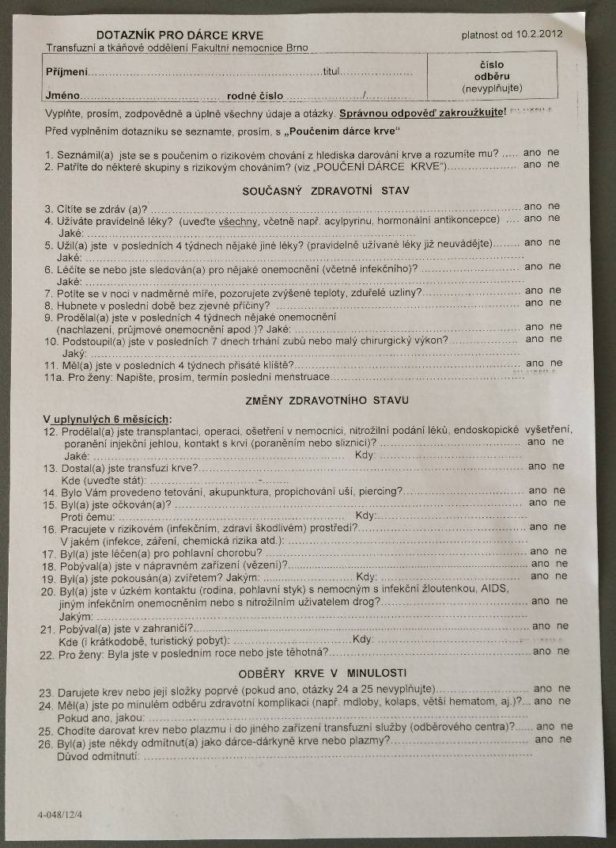
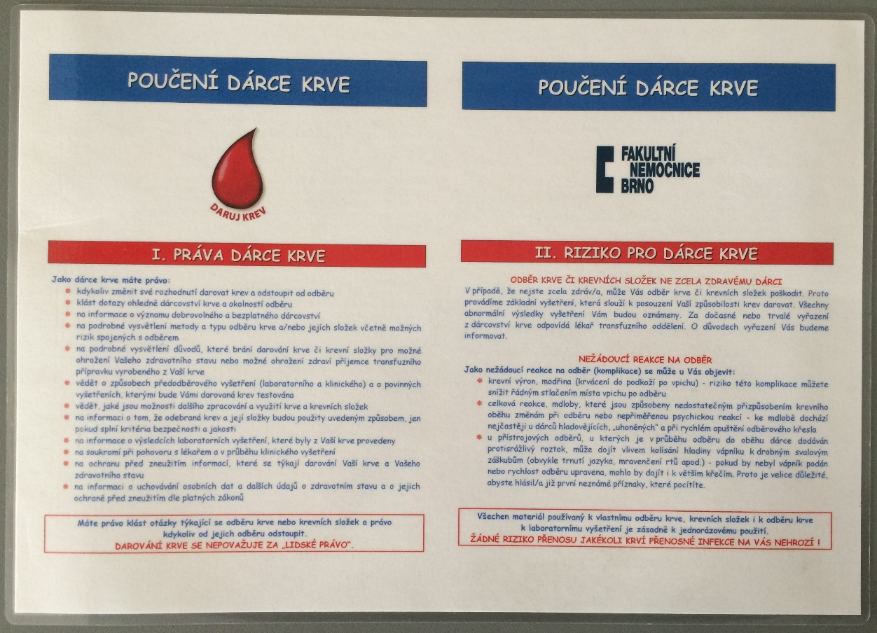
Posouzení způsobilosti dárce krve
„Poučení dárce krve“
„Dotazník pro dárce krve“

Slide 9
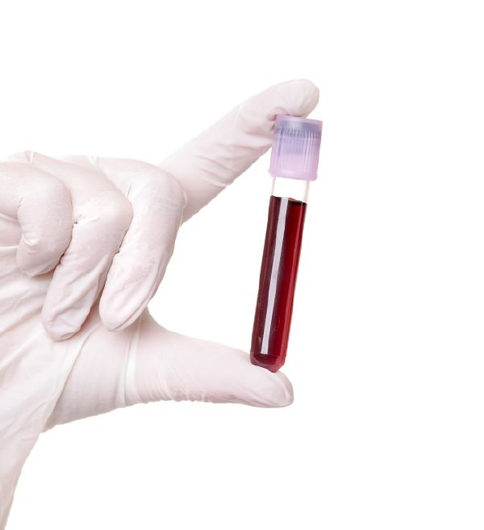
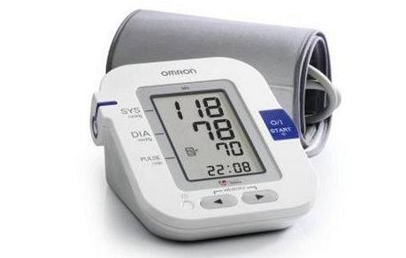
Posouzení způsobilosti dárce krve
Předodběrové vyšetření
  celkový stav dárce (výživa, životní styl, piercing, tetování, vpichy, intoxikace alkoholem či drogami)
  krevní tlak (systola <180mmHg, diastola <100mmHg)
  tepová frekvence (50-100/min, pravidelný rytmus)
  limitované parametry KO

Slide 10
Posouzení způsobilosti dárce krve
Předodběrové vyšetření
Druh odběru | Parametr | Hodnoty | Frekvence vyšetření
odběr plné krve | hemoglobin | ≥ženy 125g/l ≥muži 135g/l | při každém odběru
plazmaferéza | celková bílkovina | ≥60g/l | 1x ročně
trombocytaferéza | počet trombocytů | ≥150x10⁹/l | při každém odběru
erytrocytaferéza | hemoglobin před odběrem | ≥140g/l | při každém odběru

Slide 11
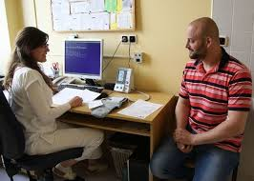
Posouzení způsobilosti dárce krve
Posouzení způsobilosti k odběru
  dle informací v dotazníku a výsledků předodběrového vyšetření
  kritéria pro dočasné a trvalé vyloučení z dárcovství krve
  rizika dárce x rizika příjemce (infekce)
  odpovědnost ZTS
  posouzení způsobilosti dárce provádí proškolený pracovník ZTS/lékař

Slide 12

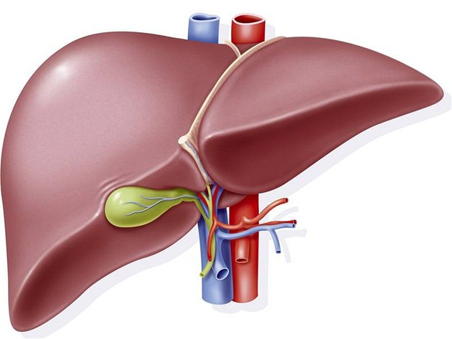
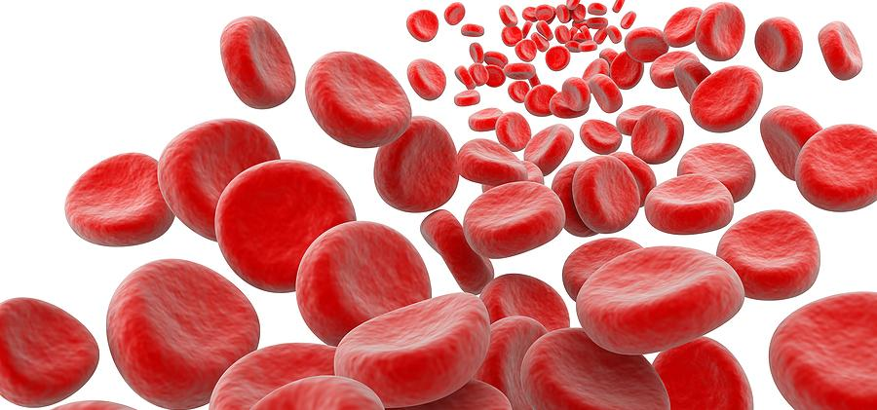
Posouzení způsobilosti dárce krve
Kritéria pro trvalé vyloučení
  závažné chronické onemocnění (kardiovaskulární, GIT, plicní, imunitní, CNS, hematologická, urogenitální)
  abnormální sklon ke krvácení (koagulopatie v anamnéze)
  diabetes mellitus léčený inzulinem
  infekční onemocnění (hepatitida B, C, HIV typ 1,2, HTLV I a II), babesióza, kala azar (viscerální leishmanióza), Chagasova nemoc (trypanosomiása cruzi)
  zhoubná onemocnění

Slide 13
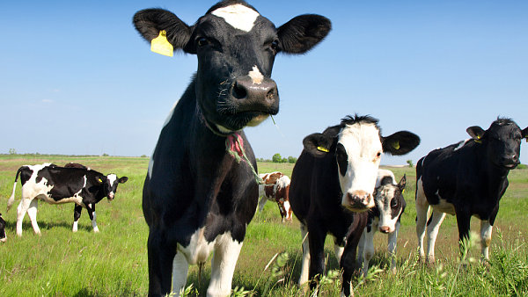

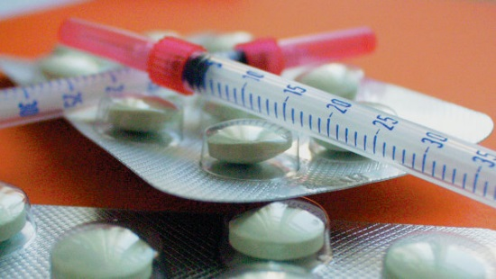
Posouzení způsobilosti dárce krve
Kritéria pro trvalé vyloučení
  přenosná spongiformní encefalopatie (Creutzfeldova-Jakobova choroba, variantní, osoby s rodinnou anamézou zvyšující riziko TSE, transplantace rohovky nebo štěp tvrdé pleny mozkové, léčba přípravky extrahovanými z lidských hypofýz, pobyt ve Velké Británii nebo ve Francii v letech 1980-1996 po dobu delší než 6 měsíců, transfuze před rokem 1996 v zahraničí
  intravenosní nebo intramuskulární užití lékařem nepředepsaného léčiva v anamnéze (drogy, hormony, anabolické steroidy)
  příjemci xenotransplantátu
  rizikové sexuální chování (pohlavní styk mezi muži, s rizikovým partnerem)

Slide 14
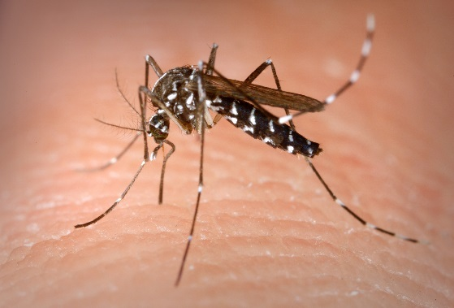
Posouzení způsobilosti dárce krve
Kritéria pro dočasné vyloučení dárce krve
  infekce
    2 roky - brucelóza, osteomyelitida, horečka Q, tbc, revmatická horečka
    1 rok - syfilis (od vyléčení), mononukleóza
    6 měsíců - borelióza, toxoplazmóza
    2 týdny - chřipka, horečka více než 38°C
  malárie
    pobyt v malarické oblasti bez příznaků - 6měs.
    pobyt v malarické oblasti+antimalarika - 12 měs.
    febrilie malarického typu - 3 roky
    dlouhodobý pobyt v dětství - 3 roky
  virus západonilské horečky, Chikungunya
    28dní od opuštění rizikové oblasti

Slide 15

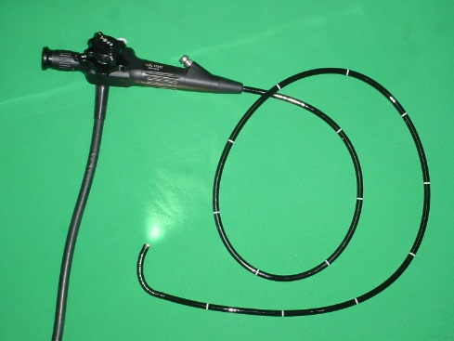
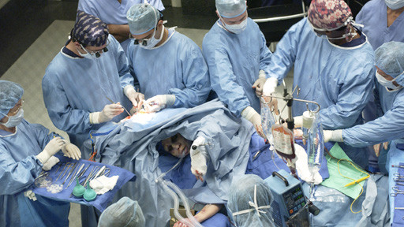
Posouzení způsobilosti dárce krve
Kritéria pro dočasné vyloučení dárce krve
  vystavení se riziku infekčního onemocnění přenosného transfuzí - odklad 6 měsíců
    endoskopické vyšetření
    poranění vpichem injekční jehly
    podání transfuzního přípravku
    transplantace tkáně nebo buněk lidského původu
    velký chirurgický výkon
    tetování nebo piercing
    akupunktura
    osoby ohrožené kontaktem s osobou s hepatitidou B
    v domácnosti

Slide 16

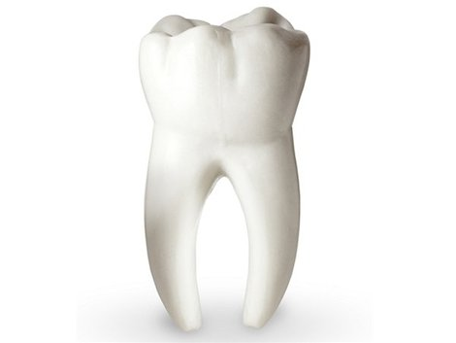
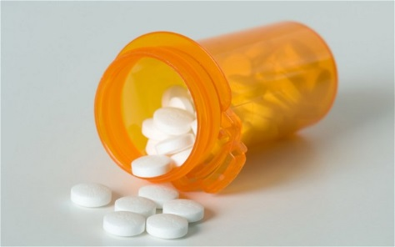
Posouzení způsobilosti dárce krve
Kritéria pro dočasné vyloučení dárce krve
  očkování
    inaktivované či usmrcené viry, bakterie, toxoidy - bez vyloučení
    oslabené viry a bakterie - odklad 4 týdny
    hepatitida B po expozici, vzteklina po expozici, klíšťová encefalitida po expozici- 1 rok
  těhotenství a laktace - odklad 6 měsíců po porodu nebo přerušení těhotenství
  malý chirurgický výkon - odklad 1 týden
  zubní ošetření - menší 1 den/extrakce, výplň = malý chirurgický výkon
  užívání léků - v kompetenci jednotlivých ZTS
  zvláštní epidemiologické situace - pokyny Hlavního hygienika ČR

Slide 17
Posouzení způsobilosti dárce krve
Minimální intervaly mezi jednotlivými odběry
 | Jednorázové maximum | Minimální interval | Roční maximum
odběr plné krve | 13% cirkulujícího objemu, obvykle 450 ml ±10% | 8 týdnů | muži 5 krát ženy 4 krát
dvojitá erytrocytaferéza | 13% cirkulujícího objemu, není-li i.v. hrazeno | 4 měsíce u mužů 6 měsíců u žen | muži 3 krát ženy 2 krát
plazmaferéza | 750ml (bez protisrážlivého roztoku), 16% cirkulujícího objemu, není-li i.v. hrazeno | 14 dní | 25 litrů
trombocytaferéza |  | 48 hodin | 24 krát

Slide 18
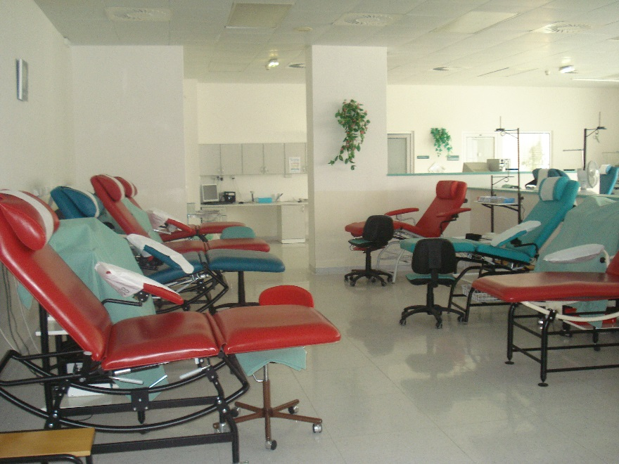
Typy odběrů
Dárcovství krve a krevních složek - slouží k výrobě:
  transfuzních přípravků v ZTS
  krevních derivátů ve spec. zpracovatelských centrech (frakcionace)
Odběry plné krve
Odběry jednotlivých krevních složek = aferézy

Slide 19
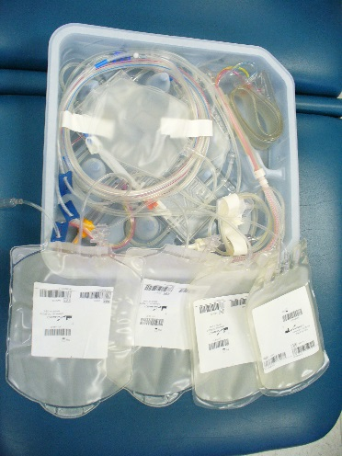
Typy odběrů
Odběrové soupravy
  s uzavřeným systémem - jednotlivé součásti odběrového setu jsou vzájemně propojeny včetně odběrové jehly, která je integrální součástí soustavy vaků - nižší riziko bakteriální kontaminace odebíraného materiálu
  s otevřeným systémem - jednotlivé součásti odběrového setu jsou dodávány zvlášť, sestavují se bezprostředně před odběrem

Slide 20
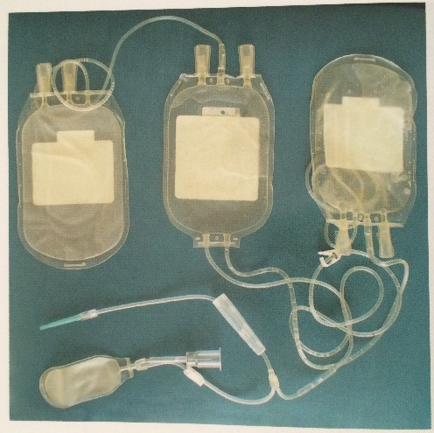
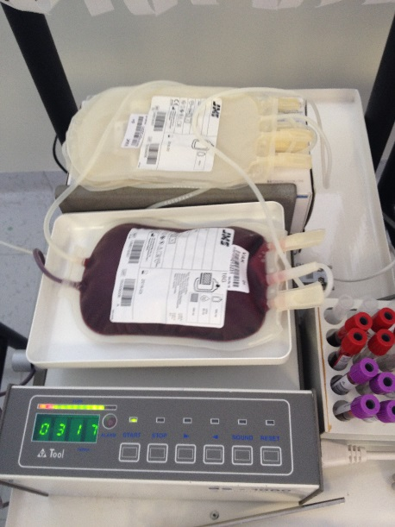
Typy odběrů
Standardní odběry plné krve
  set s uzavřeným systémem
  odběrový vak s apyrogenním, netoxickým, sterilním, protisrážlivým (citronan sodný), konzervačním roztokem (glukosa, manitol, adenosin difosfát)
  odběrová míchací váha
  predepozitní (satelitní) váček – 25ml, odběry materiálu na předepsaná vyšetření, prevence bakteriální kontaminace, snížení o 2/3
  odebíráme 450ml ±10%, ne déle než 10min
  ne více než 13% celkového objemu krve
Objem krve - TBV:
dospělý 70ml/kg
děti 80ml/kg

Slide 21
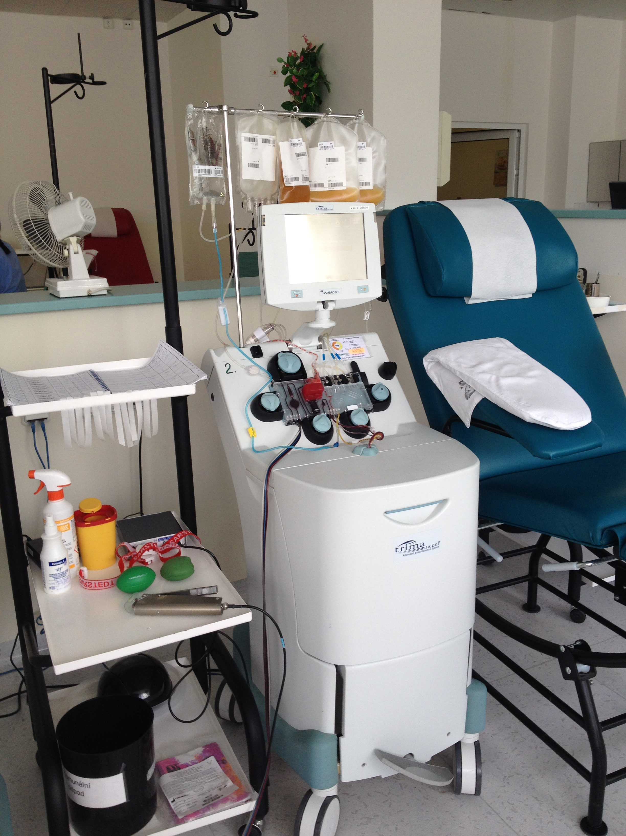
Typy odběrů
Aferetické odběry
  automatizované separátory
  extrakorporální antikoagulace
  princip: centrifugace x membránová filtrace
  režim: diskontinuální x kontinuální
    diskontinuálně
    v cyklech po 250ml krve, častěji využíváno, jeden žilní vstup, odběr je delší
    kontinuálně
    nutnost dvou žilních vstupů, odběr je kratší

Slide 22
Typy odběrů
Erytrocytaferéza
  jednoduchá
  dvojitá (interval mezi dvěma odběry 6 měsíců)
  nutno splnit kritéria (hb nad 140g/l, htk nad 0.42, hmotnost nad 70kg)
Plazmaferéza
  odběr otevřeným (výroba KD) nebo uzavřeným systémem (výroba klinické plazmy)
  odebíraný objem nesmí převýšit 16% odhadovaného objemu krve -nomogram odebíraného objemu
  pokud odebráno více než 650ml - i.v. náhradní roztok
  limit: 25l/rok
  intervaly mezi odběry: 4 týdny

Slide 23
Typy odběrů
Trombocytaferéza
  objem 200-300ml, koncentrace trombocytů 1,5x10⁹/ml
  v jednom vaku 200x10⁹
  deleukotizované
  limit: 24 odběrů/rok
  intervaly mezi odběry: 4 týdny
Granulocytaferéza
  sporadicky
  pro konkrétního pacienta s těžkou neutropenií méně než 0,5x10⁹/l se současnými projevy infekce, při nedostatečné odpovědi na atb léčbu
  významná příměs erytrocytů a trombocytů
  při separaci se přidává HES pro zvýšení účinnosti separace
  před odběrem také nutná tzv. mobilizační příprava dárce - vyplavení granulocytů z kostní dřeně do periferní krve
  výsledný produkt obsahuje více než 1x10⁹ ve 200-300ml plazmy

Slide 24
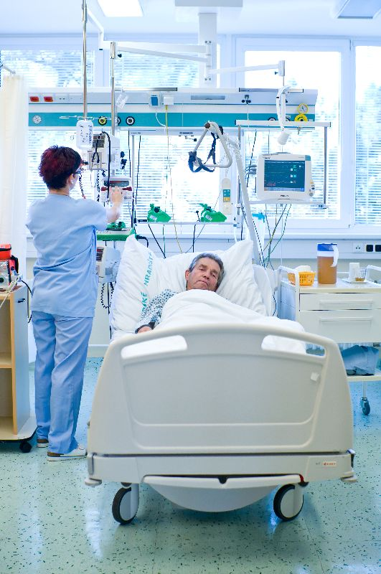

Typy odběrů
multikomponentní dárcovství
během jedné procedury lze získat i více krevních složek z jednoho odběru
podání více transfuzních přípravků od jednoho dárce konkrétnímu pacientovi - snižuje riziko přenosu infekce a zejména imunizace-profit pro polytransfundované pacienty

Slide 25
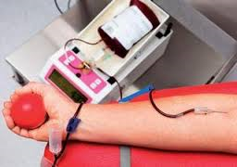
Komplikace odběru
Odběr plné krve jsou provázeny komplikacemi asi v 0,5-1% případů
Nejčastější komplikace:
  hematom v místě vpichu
  oběhová reakce (kolaps)
  alergická reakce na použitou desinfekci
  poškození nervově-cévního svazku - parestézie při vpichu
  přístrojové odběry: parestézie (brnění prstů, jazyka, rtů z důvodu hypokalcemie, prev. zpomalení návratové rychlosti, podání kalcia p.o., vzácně celkové křeče, případně ztráta vědomí)
  riziko technické komplikace při přístrojových odběrech (hemolýza v přístroji, vniknutí vzduchu do soupravy, záměna protisrážlivých roztoků)

Slide 26
Komplikace odběru
Pozdní a dlouhodobé následky
  při odběru plné krve ztráta 250mg Fe, úprava v průběhu 30-60 dní, spontánně, bez nutnosti medikace
  při intenzivních plazmaferézách může dojít k poklesu zásob Fe, odstraňuje se transferin
  odebrané bílkoviny krevní plazmy a krevní destičky se obnoví v průběhu 2-3 dní
  časté venepunkce - ztluštění cévní stěny

Slide 27
Po odebrání krve - stabilizace teploty (ne pod 20ºC), ponechat krev v klidu 1 hodinu (fagocytosa mikrobiálních agens při kontaminaci odebrané krve při odběru)
Následuje výroba TP
Postupy zvyšující bezpečnost transfuzních přípravků
  karanténa plazmy
  prevence TRALI
  bakteriální screening u trombocytů
  protiinfekční ošetření TP
  ozáření
Označování TP
Vyšetření odebrané krve a jejích složek
  imunohematologické (krevní skupina AB0 a RhD, u opakovaných dárců Rh fenotyp, přítomnost antigenu Kell)
  infekční markery
    HIV 1,2 (pl anti –HIV 1,2, ag P24-kombinovaný test HCV Ab/Ag
    HCV (pl anti-HCV
    HBV (povrchový ag HBsAg)
    Protilátky proti původci syfilis (Treponema pallidum)

Slide 28
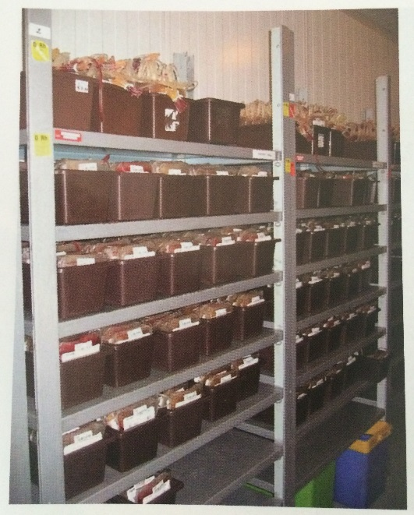
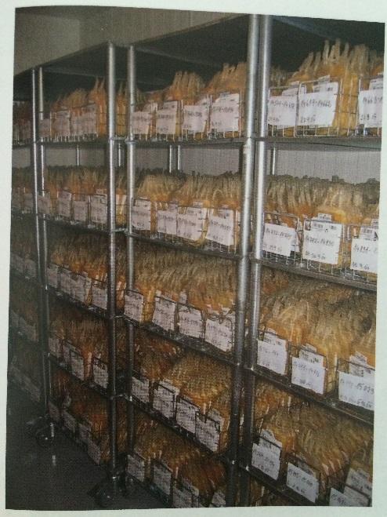
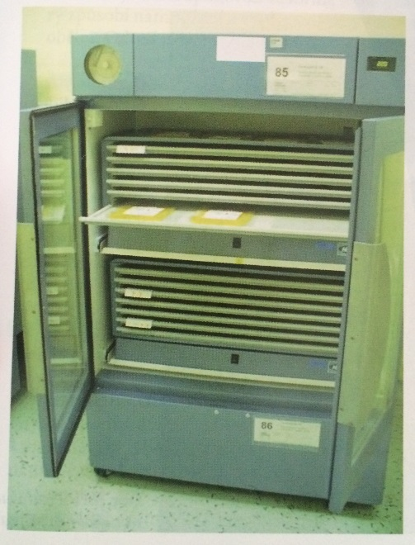
Děkuji za pozornost

